Slide 1
Политика информационной безопасности
Консалтинговая компания

Slide 2
Цель и задачи информационной безопасности
Целью информационной безопасности является разработка политики информационной безопасности для компании. Задачами для информационной безопасности являются обеспечение конфиденциальности, целостности доступности, подлинности информации.
Целостность информации -это отсутствие неправомочных искажений, добавлений или уничтожения информации.
Доступность – это обеспечение своевременного и надежного доступа к информации и информационным сервисам. Подлинность информации -возможность однозначно идентифицировать автора/источник информации. Подлинность электронных данных часто удостоверяется таким средством, как электронно-цифровая подпись.
Конфиденциальность информации- это состояние доступности информации только авторизованным пользователям, процессам и устройствам.

Slide 3
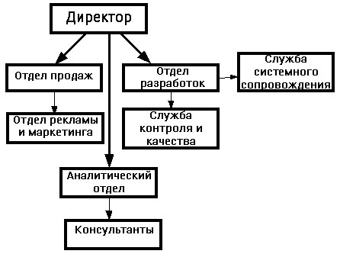
Структура консалтинговой компании

Slide 4
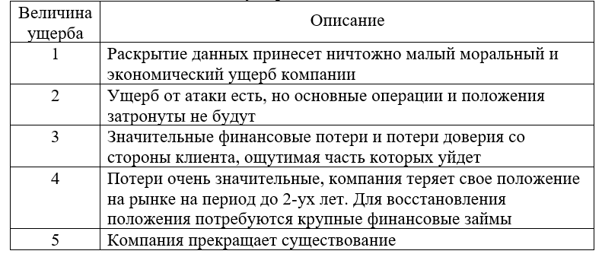
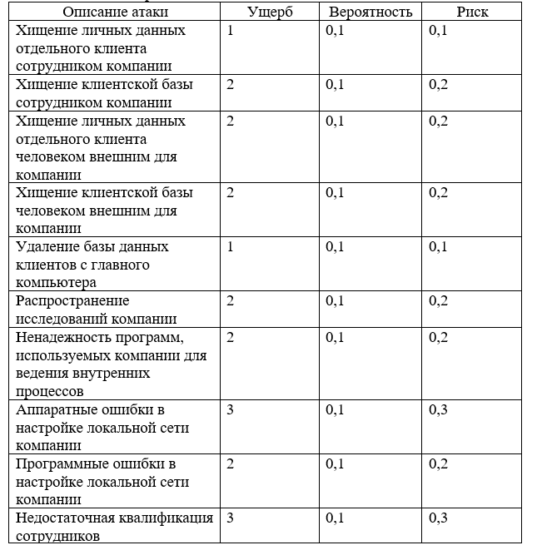
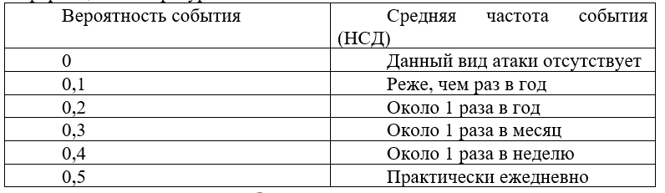
Угрозы, которым может подвергнуться компания

Slide 5
Меры по предотвращению угроз
Аутентификация пользователей.
Защита пароля.
Процедуры авторизации.
Предосторожности при работе.
Физическая безопасность.
Защита носителей информации (исходных документов, лент, картриджей, дисков, распечаток).
Выбор надежного оборудования.
Источники бесперебойного питания.
Разработка адекватных планов обеспечения непрерывной работы и восстановления.
Резервное копирование.
Дублирование, мультиплексирование и резервирование офисов.
Резервирование каналов связи.
Защита данных от перехвата.

Slide 6
Меры по предотвращению угроз
В числе организационных мер обеспечения информационной безопасности можно назвать следующие:
установление различных степеней допуска сотрудников к сведениям, содержащим коммерческую тайну;
ограничение круга лиц, имеющих допуск к конфиденциальной информации компании;
организация порядка использования материальных носителей, установление контроля над копированием и сканированием документов, ограничение доступа сотрудников к внешней электронной почте;
проведение периодических проверок соблюдения регламентов;
привлечение специалистов для проведения тренингов по защите информации;
проведение мероприятий по созданию режима коммерческой тайны;
внесение в договоры компании с клиентами норм, касающихся обязательств соблюдения последними режима коммерческой тайны в отношении переданной им информации;
привлечение к ответственности лиц, виновных в разглашении информации.

Slide 7
Меры по предотвращению угроз
Технические меры безопасности включают (но не ограничены ими):
регистрацию, проверку пользователя при помощи капчи;
построение периметра безопасности защищаемых объектов;
организацию круглосуточной охраны охраняемых объектов, в том числе с использованием технических средств безопасности;
организацию противопожарной безопасности складов;
использование лицензионного программного обеспечения и сертифицированных средств защиты информации;
применение комплексной антивирусной защиты;
использование специальных комплексов ИК (как защита электронных информационных ресурсов, так и защита от утечки по электромагнитным и акустическим каналам);
обеспечение регулярного резервного копирования информации;
контроль за правами и действиями пользователей, в первую очередь, привилегированных;
применение систем криптографической защиты информации;
обеспечение безотказной работы аппаратных средств;
мониторинг состояния критичных элементов информационной системы.

Slide 8
ИТОГИ
Конечный результат создания политики безопасности должен быть задокументирован с указанием всех проделанных действий, материальных затрат и дальнейших рекомендаций по совершенствованию. Важно, чтобы систему можно было легко модифицировать после подключения новых вычислительных ресурсов.

Slide 9
СПАСИБО ЗА ВНИМАНИЕ

